Slide 1


Slide 2
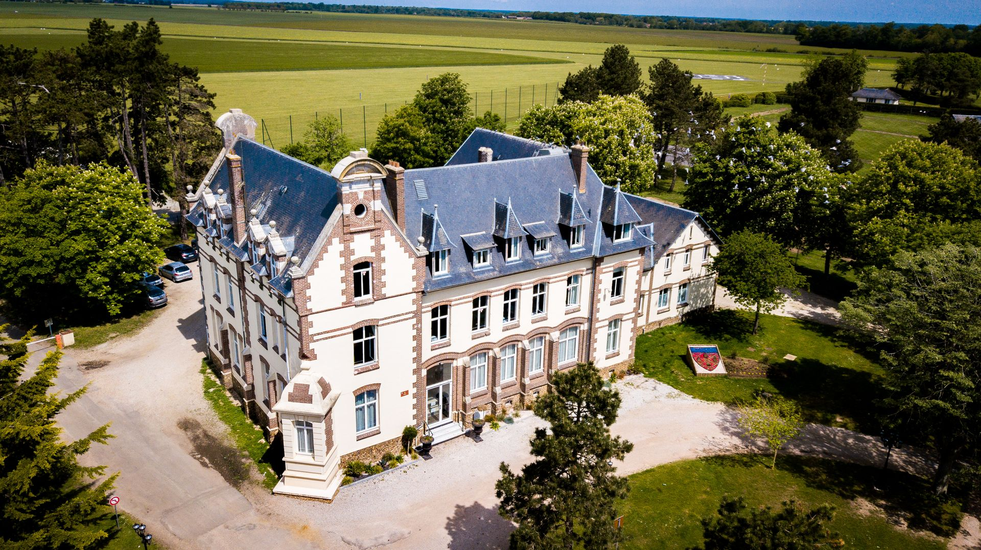

École des Roches se encuentra en el corazón de la campiña de Normandía, inmersa en un patrimonio excepcional. Este entorno idílico se presta perfectamente al aprendizaje del internado, centrado en el desarrollo intelectual y personal de cada alumno.

Slide 3
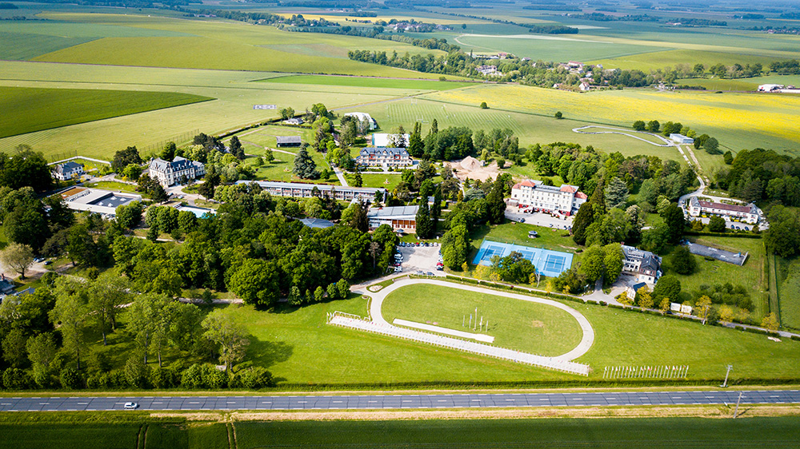
CAMPUS
Sus 34 modernas aulas ofrecen tecnología de punta y ofrecen herramientas para facilitar la educación de su hijo, que incluyen: tabletas, computadoras portátiles, impresoras 3D y Wi-Fi de banda ancha.

Slide 4
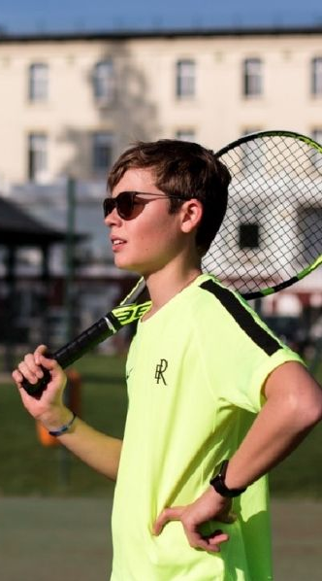
Instalaciones
Deportes
Natación al aire libre
Ecuestre
Esgrima
Escalada
Tenis (Outdoor e Indoor)
Karting
Golf
Sesiones de vuelo
Esquiar
Estadio de atletismo
Fútbol
Rugby
Tenis de mesa
Bádminton
Artes marciales
Actividades físicas
Arte y Cultura
Teatro
Estudio de artes
Estudio de baile
Estudio de música con instalaciones de grabación.
Estudio de video y multimedia.
Ciencia y Tecnología
34 aulas equipadas con proyectores, portátiles y pizarras interactivas
Laboratorio de física
Un centro multimedia, incluido el cine de video.
Laboratorios digitales y de computación

Slide 5

French Classic
De 7 a 17 años de edad
23 de Junio - 4 de agosto 2024
Cursos de Francés
Actividades y Deportes
Excursiones
El curso intensivo de francés está dirigido a jóvenes de 7 a 17 años que deseen descubrir o mejorar sus conocimientos del idioma francés aprovechando un variado programa de actividades culturales, lúdicas y deportivas.

Slide 6
FECHAS Y TARIFAS
Fechas | Tarifa
Mínimo 2 semanas, hasta 6 semanas.
Sesión 1 | 2 Semanas
23 Junio - 7 Julio | 3,300 €
Sesión 2 | 4 Semanas
7 Julio - 21 Julio | 6,100 €
Sesión 3 | 6 Semanas
21 Julio - 4 Agosto | 8,500 €
Campamento de 4 semanas solo desde:
23 de junio al 21 de julio
7 de julio al 4 de agosto
El programa pedagógico se basa en 4 pilares principales.
Una prueba de nivel de francés a la llegada.
32 horas de lecciones de francés en un período de 2 semanas.
4 excursiones en un período de 2 semanas.
Deportes y actividades en francés.
Los estudiantes tendrán actividades lingüísticas y actividades multideportivas por la tarde. Los profesores y amas de casa supervisan estas actividades. Un informe de competencia lingüística al final del curso y un certificado del curso.

Slide 7
Frances + Actividades
De 12 a 17 años de edad
7 de Julio - 4 de agosto 2024
Fechas | Tarifa
2 o 4 semanas
Sesion 1 | 2 Semanas
7 Julio - 21 Julio | 4,100 €
Sesion 2 | 4 Semanas
21 Julio - 4 Agosto | 7,700 €
TENNIS
12 horas por 2 semanas
DANZA
12 horas por 2 semanas
COCINA
12 horas por 2 semanas
RELAJACION
12 horas por 2 semanas
ARTES
12 horas por 2 semanas
EQUITACION
12 horas por 2 semanas

Slide 8
Excursiones
26 de Junio | Museo Grevin
29 de Junio | Center Parc
3 de Julio | Le Mans, 24h (13/17 años)
 | Festyland (7/12 años)
6 de Julio | Asterix Park
10 de Julio | Rouen (13/17 años)
 | Terra Botanica (7/12 años)
13 de Julio | Digny Tree Climbing
17 de Julio | Chartres (13/17 años)
 | Frances miniature (7/12 años)
20 de Julio | Disneyland
24 de Julio | Giverny
27 de Julio | Laser Game + Rouen
31 de Julio | Chateau du Champs de Bataille
3 de Agosto | Deauville - Honfleur
Durante un curso de 2 semanas, los profesores o los administradores de la casa organizan y supervisan 4 inolvidables excursiones culturales y divertidas.
Los estudiantes tendrán la oportunidad de descubrir sitios normandos famosos y lugares de patrimonio francés, como Giverny o Deauville. Pero también salidas más entretenidas, como Disneyland, el parque Astérix o una tarde de escalada de árboles.

Slide 9
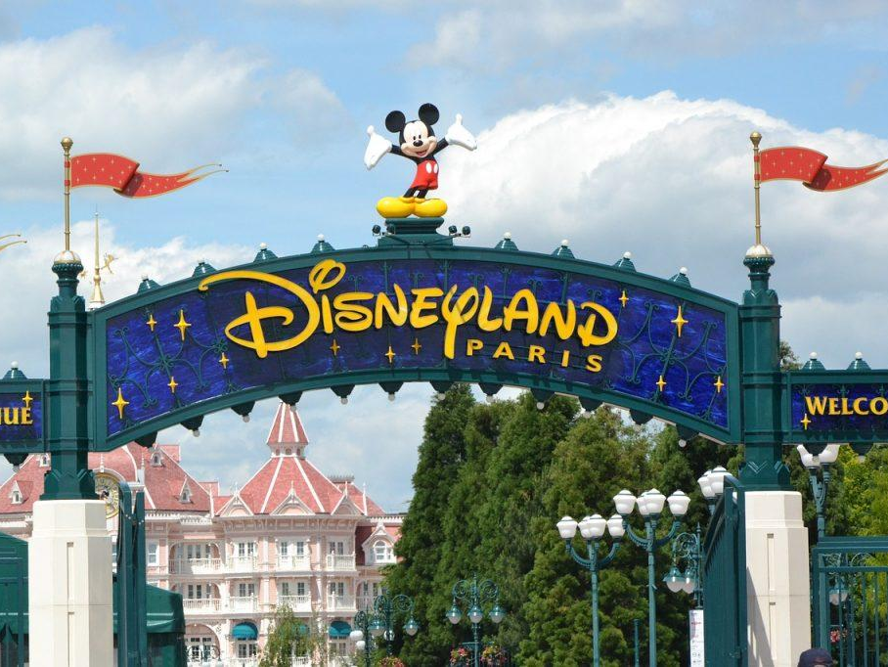

Disneyland

Slide 10
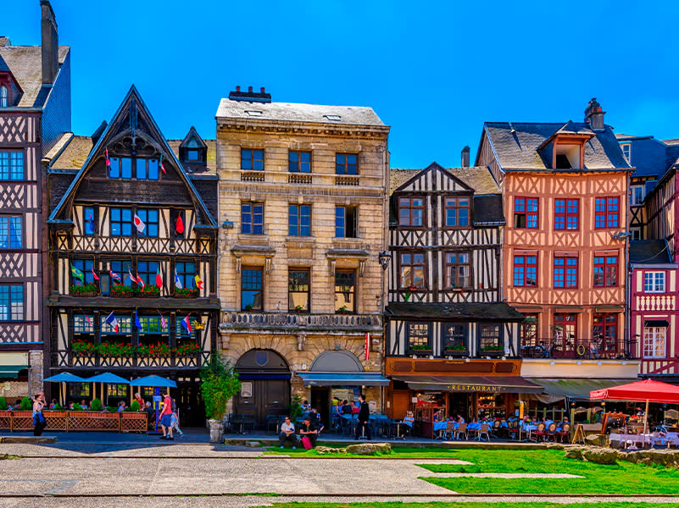
Rouen

Slide 11
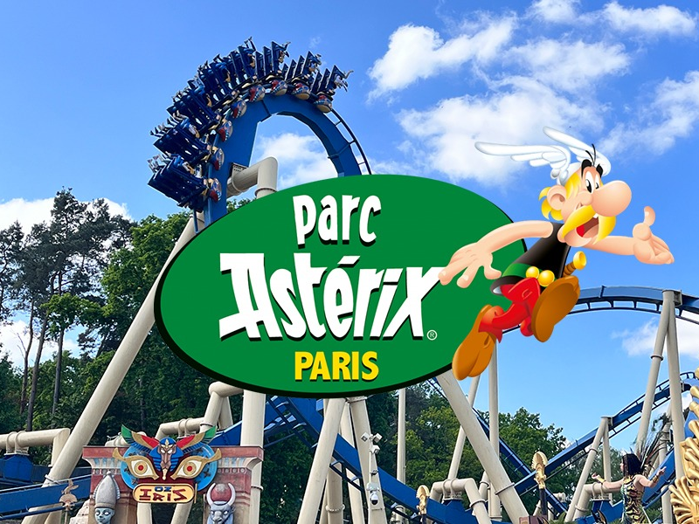
Asterix Park

Slide 12
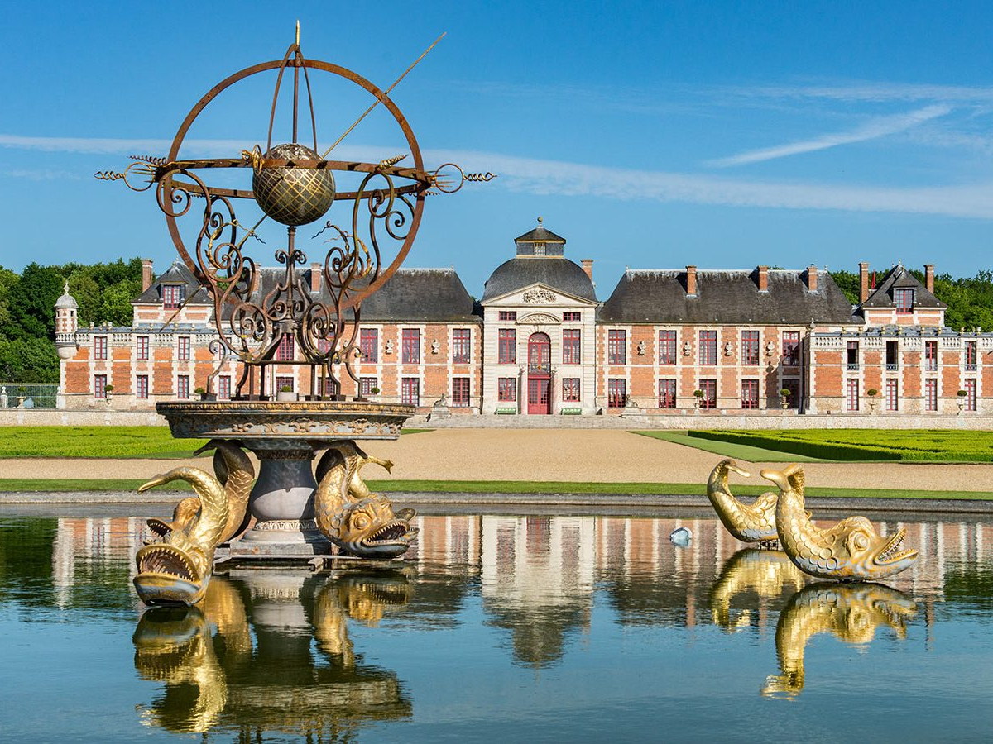
Chateau du Champs de Bataille

Slide 13
Transporte de llegada y regreso
LLEGADAS Domingos 23 de junio, 7 y 21 de julio de 2024 | PARTIDA Domingos 7 y 21 de julio, 4 de agosto de 2024
Los supervisores reciben a los estudiantes en la salida de llegadas del aeropuerto con un cartel «École des Roches» para los vuelos que llegan a: CHARLES DE GAULLE aeropuerto entre las 11 y las 15 horas. | Los supervisores acompañarán a los estudiantes de regreso al aeropuerto y los ayudarán a realizar los trámites de facturación para los vuelos que salen desde: CHARLES DE GAULLE aeropuerto entre las 11 y las 15 horas
SUPLEMENTO Cualquier transferencia en otra fecha o franja horaria se cobrará 300€. Cualquier llegada anticipada o salida tardía que resulte en días extra en el campus se cobrará 140 € por día.

Slide 14
Actividades & Deportes
Los estudiantes tienen la oportunidad de practicar muchos deportes en el campus como karting, tenis, natación, bádminton, fútbol, danza, fitness, baloncesto, volley, yoga...
¡Juegos Olímpicos 2024!
Debido al año especial 2024 para Francia, decoraremos nuestro campus con los colores de los Juegos Olímpicos y ofreceremos algunas actividades temáticas.

Slide 15
Alojamiento y comidas
Los estudiantes se alojan en amplias pensiones por sexo y edad, independientemente de su nacionalidad. Se encuentran en agradables habitaciones de cuatro a ocho camas. Las casas, recientemente reformadas, disponen todas de sala fitness, sala de juegos, salón home-cinema, cocina y otras zonas comunes. Todo el campus dispone de Wifi de alta velocidad
El restaurante autoservicio ofrece comidas equilibradas, saludables y variadas, preparadas in situ por el chef y su equipo. Cada alumno elige su propio menú entre una amplia selección de entrantes, platos calientes, lácteos, frutas y postres.

Slide 16
Para que la estancia sea lo más enriquecedora posible, la escuela se asegura de que haya una mezcla internacional en cada habitación.
Hay algunas reglas importantes a seguir:
Sin teléfonos por la noche,
Código de vestimenta correcto durante las clases,
Respeto y tolerancia hacia otros alumnos y adultos.

Slide 17

Seguridad
El campus está totalmente vallado y vigilado día y noche. Los jóvenes están supervisados las 24 horas del día por adultos, padres internos, profesores o monitores.
Normas El alcohol, los cigarrillos y las sustancias ilegales están estrictamente prohibidos en la École des Roches. En caso de transgresión de estas reglas, el estudiante será expulsado inmediatamente.

